Slide 1
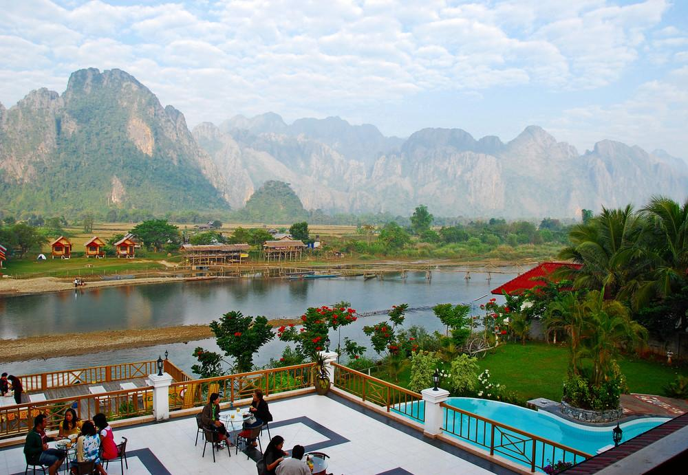


Laos
Photos: Internet

Slide 2
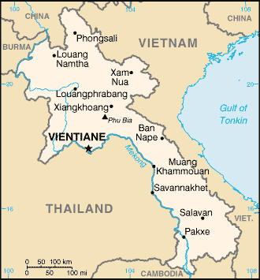
Laos

Slide 3
Laos
Es un país sin salida al mar en el sudeste de Asia, limita con
Birmania y China al noroeste, Vietnam al este,
Camboya al sur y Tailandia al oeste. su
lo que la población estimada en 6,5 millones en el 2012. Laos
se independizó en 1953, con una monarquía constitucional
bajo Sisavang Vong. Poco después de la independencia, una larga civiles
se puso fin a la monarquía, cuando el comunista Pathet Lao
movimiento llegó al poder en 1975.
Laos es una república socialista de partido único. La ciudad capital es
Vientiane. El idioma oficial es el lao.

Slide 4
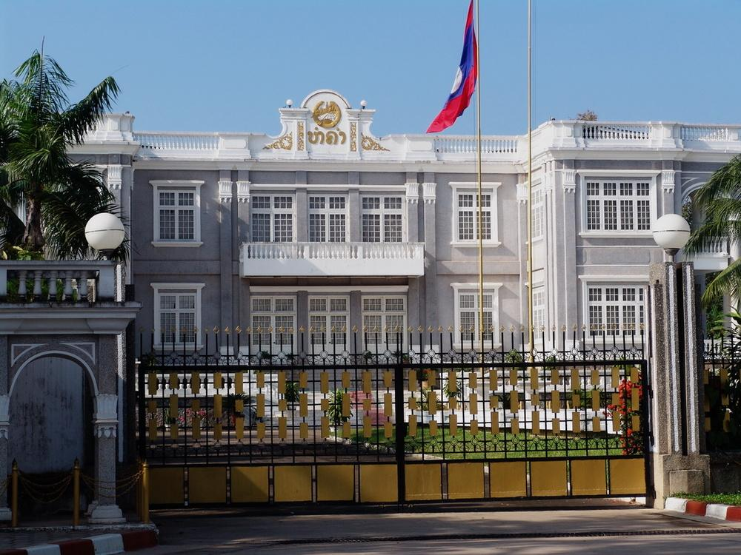
Parliament Building

Slide 5
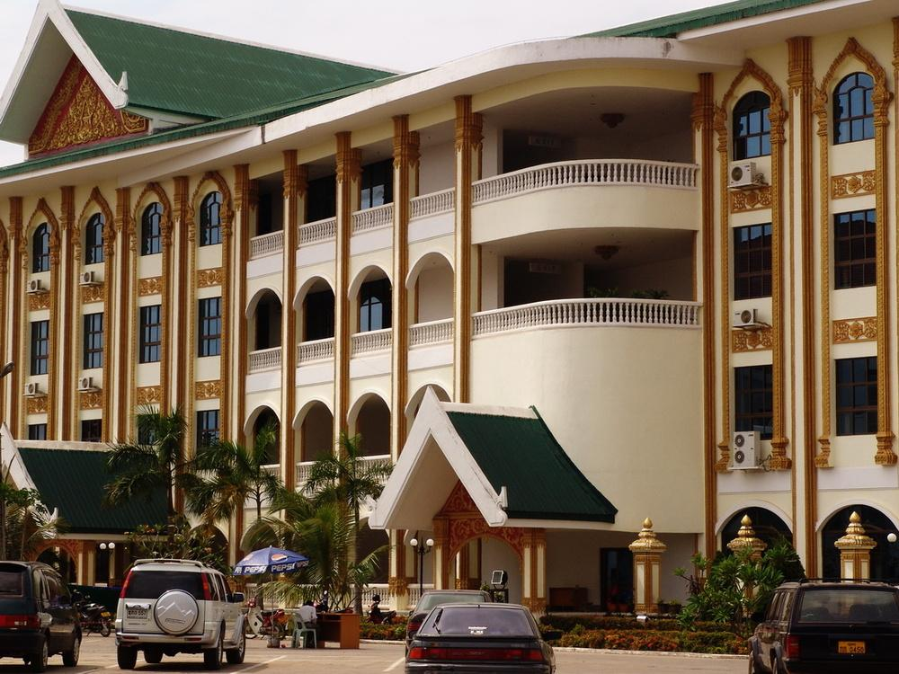
City Hall

Slide 6
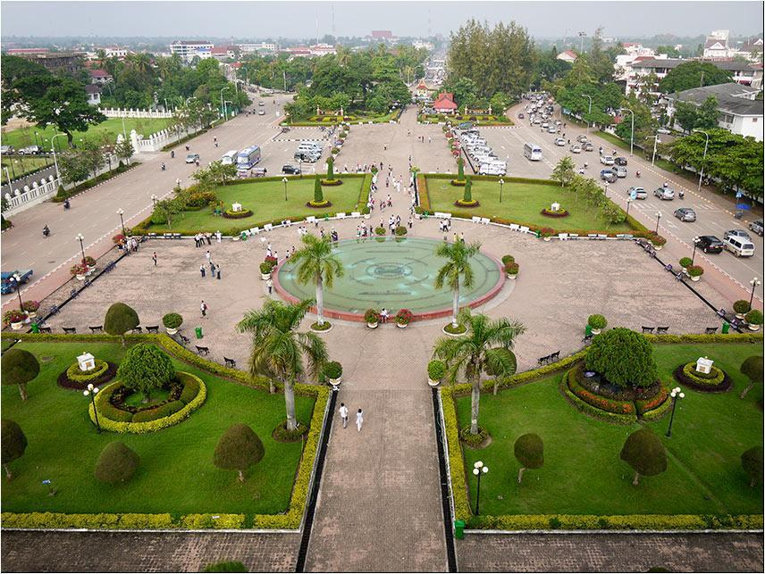
Vientiane

Slide 7
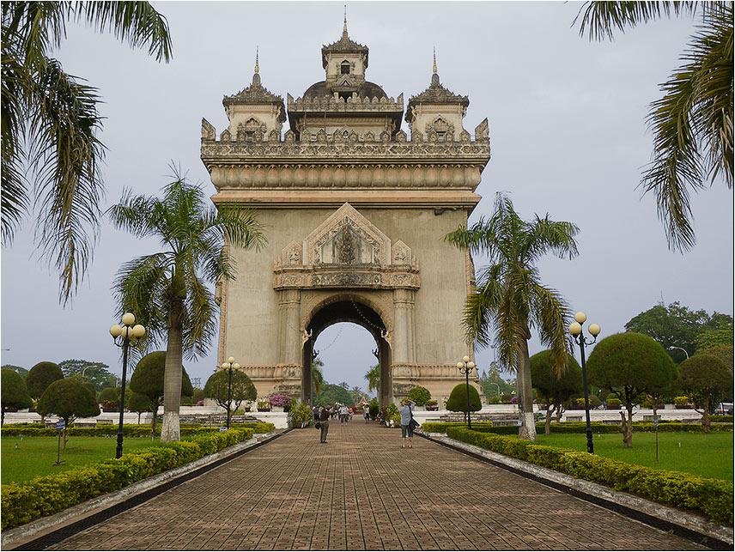
Patuxai (victory gate)

Slide 8
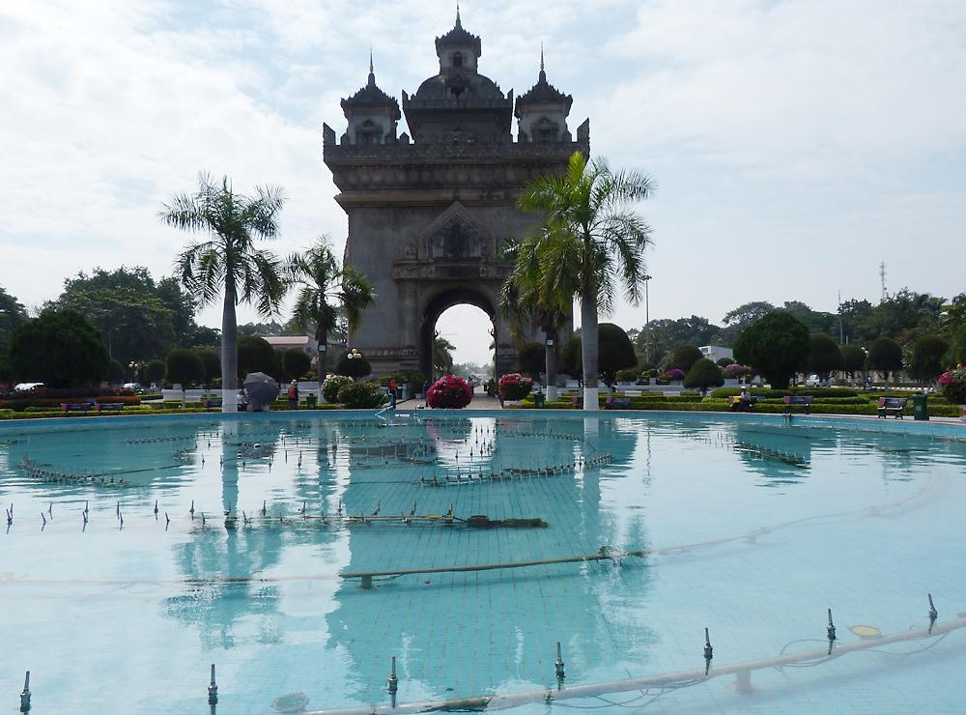
Patuxai

Slide 9
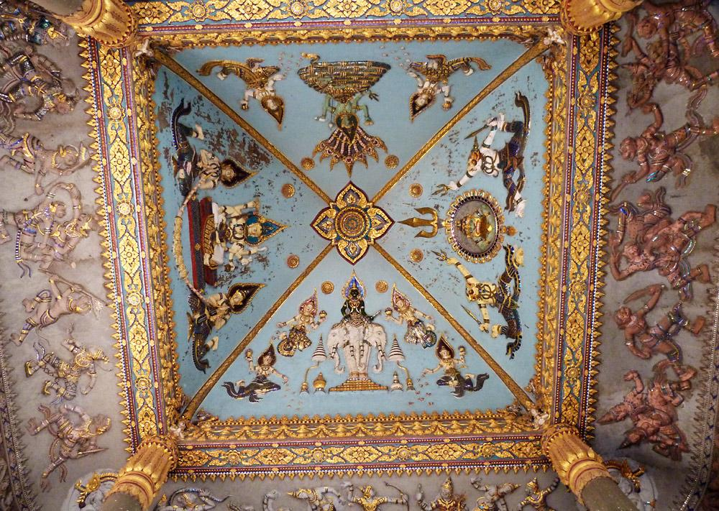
Patuxai Details

Slide 10
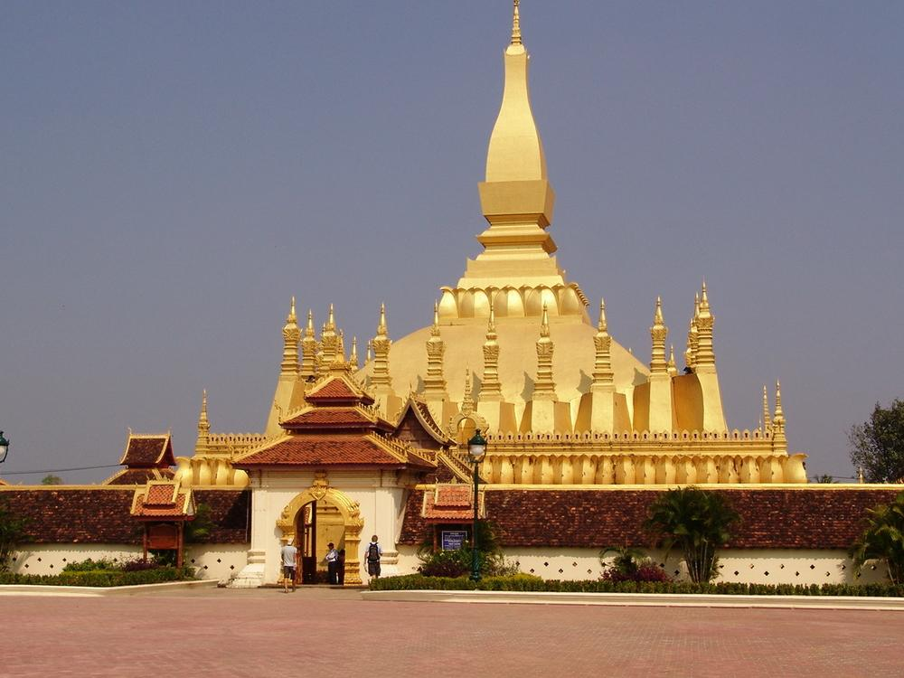
Pha That Luang

Slide 11
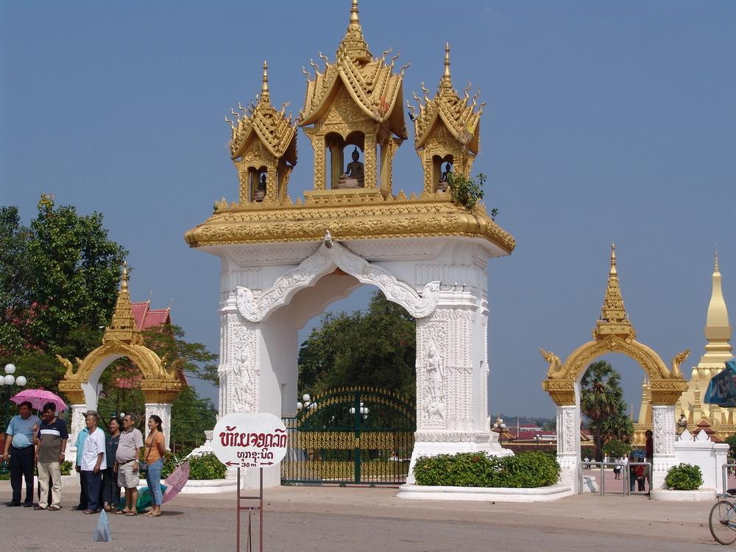
Pha That Luang Entrance

Slide 12
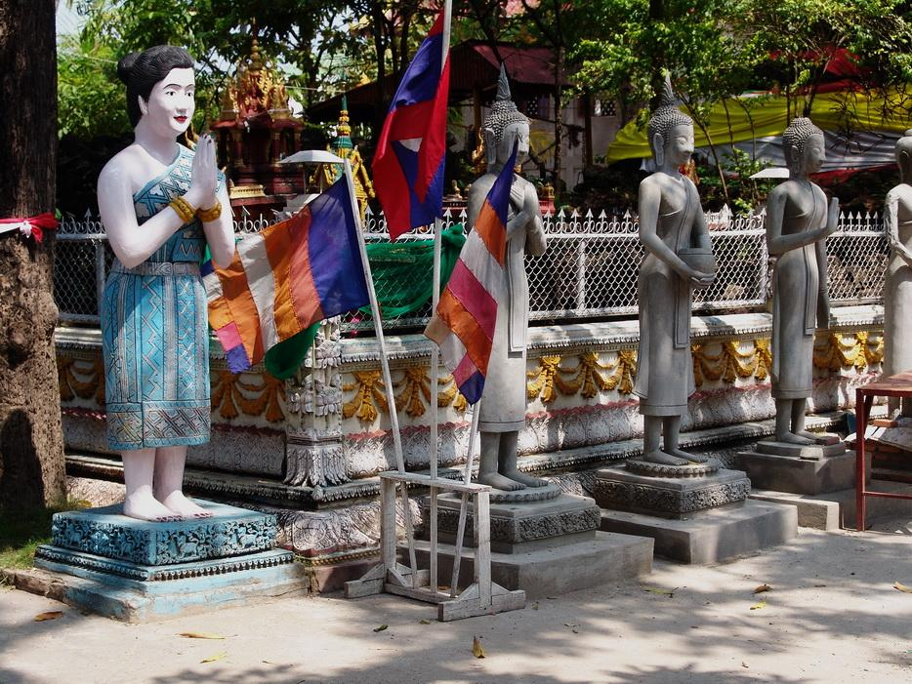
Buddha Park

Slide 13
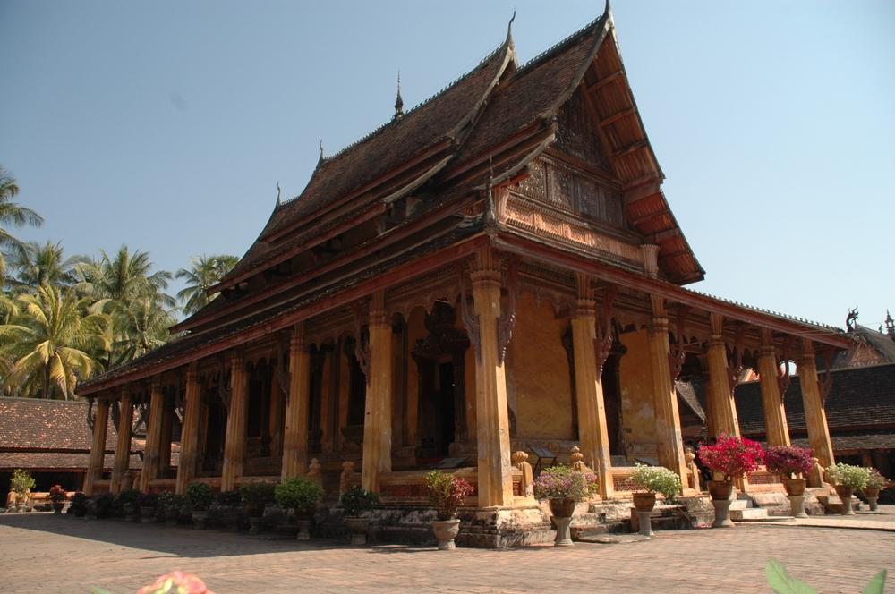
Wat Si Saket

Slide 14
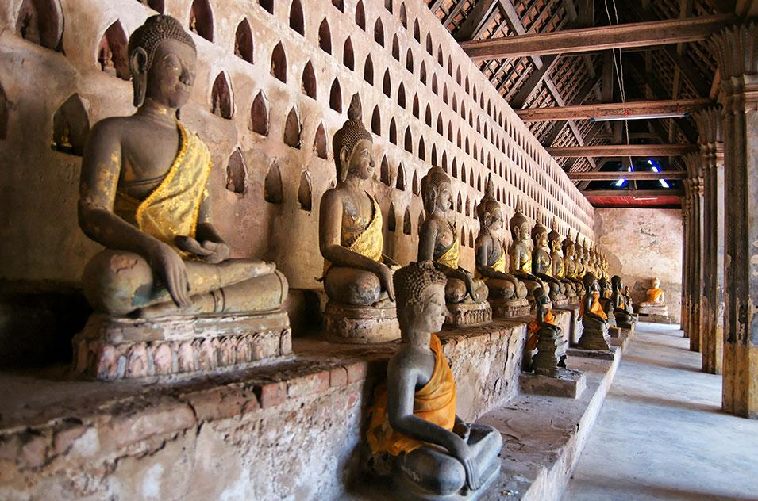
Wat Si Saket

Slide 15
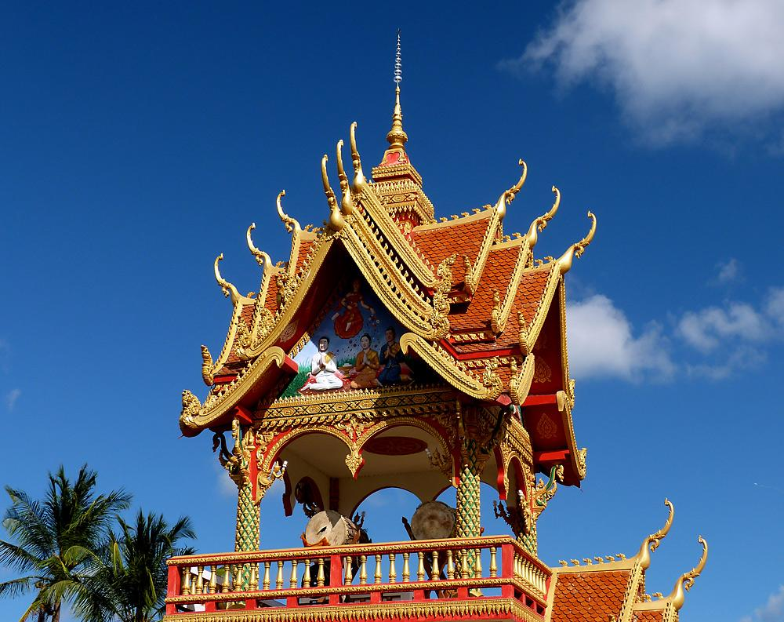
Drum Tower

Slide 16
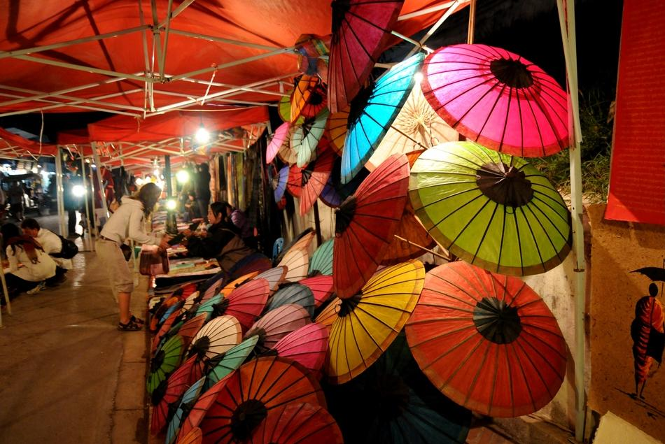
Night Market

Slide 17
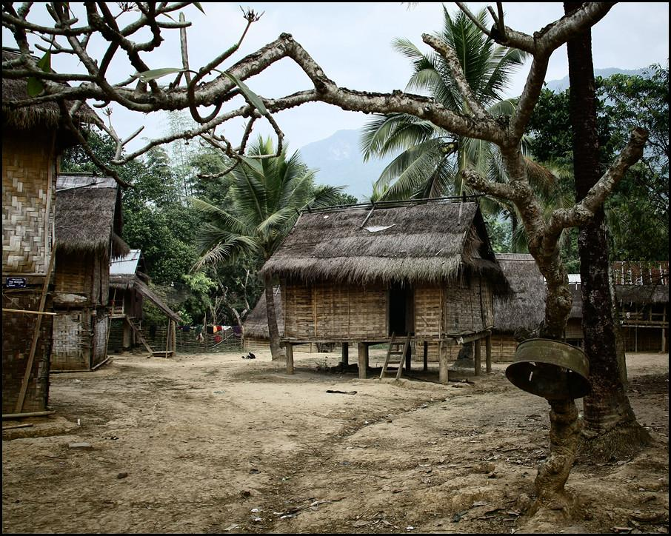

Slide 18
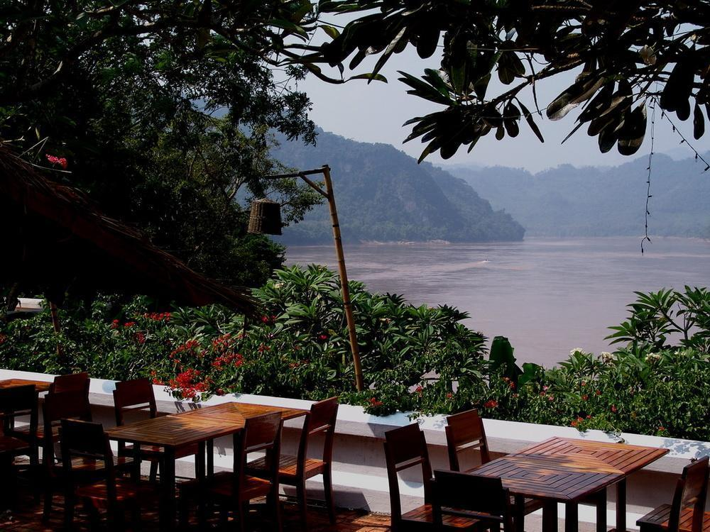

Slide 19
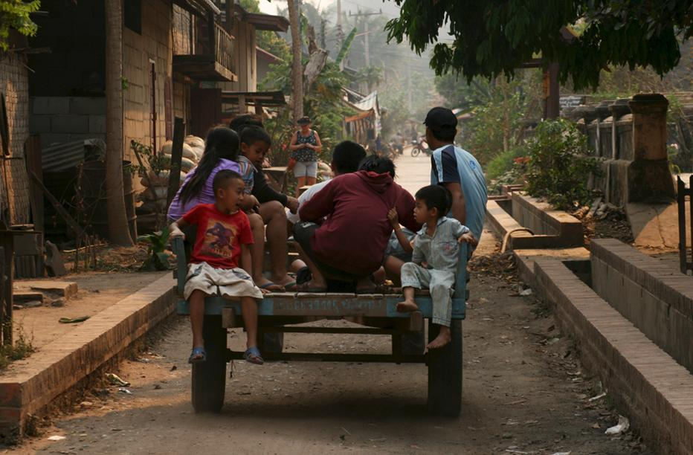

Slide 20
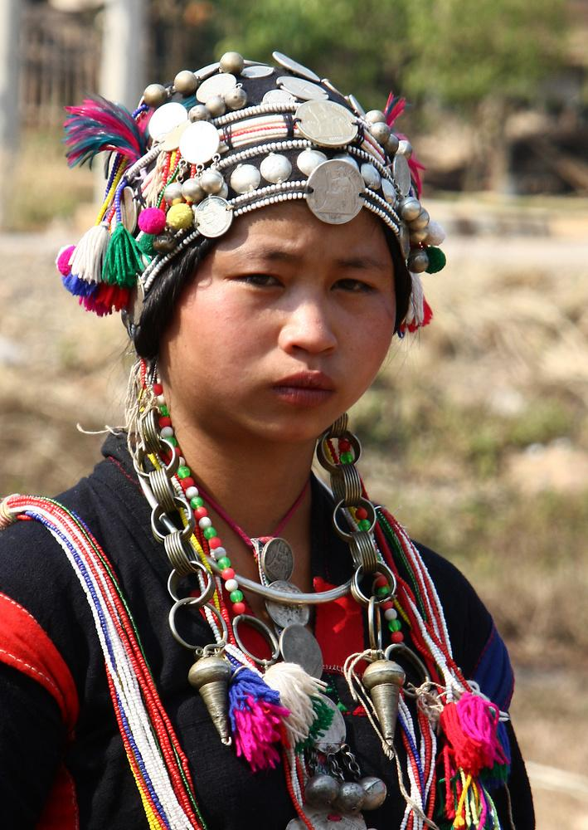
Akha woman

Slide 21
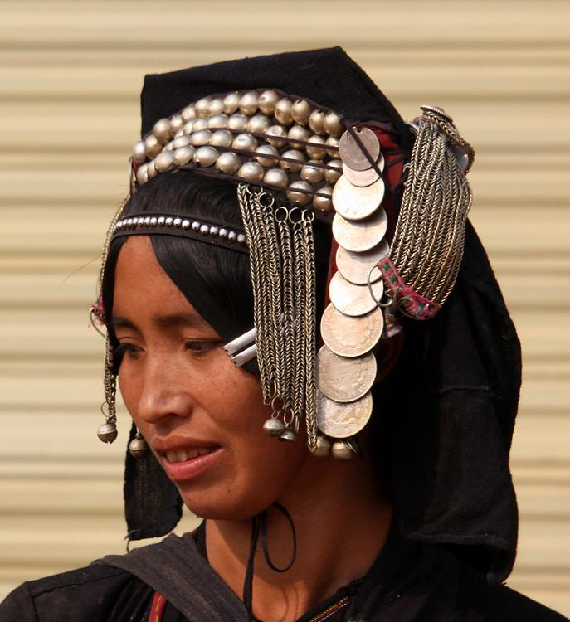

Slide 22
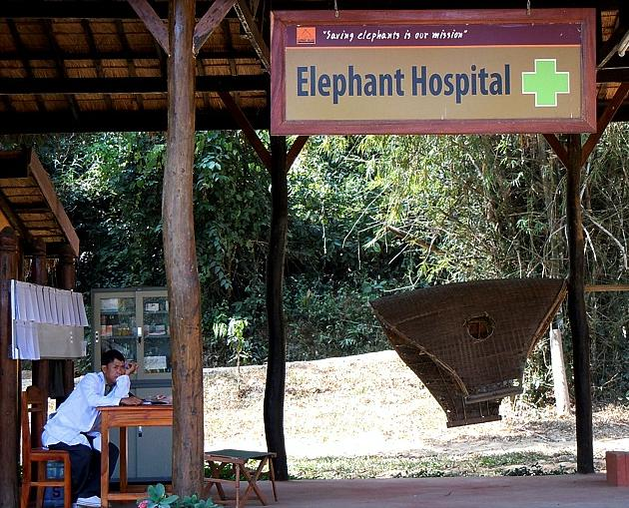
Elephant Hospital in Luang Prabang

Slide 23
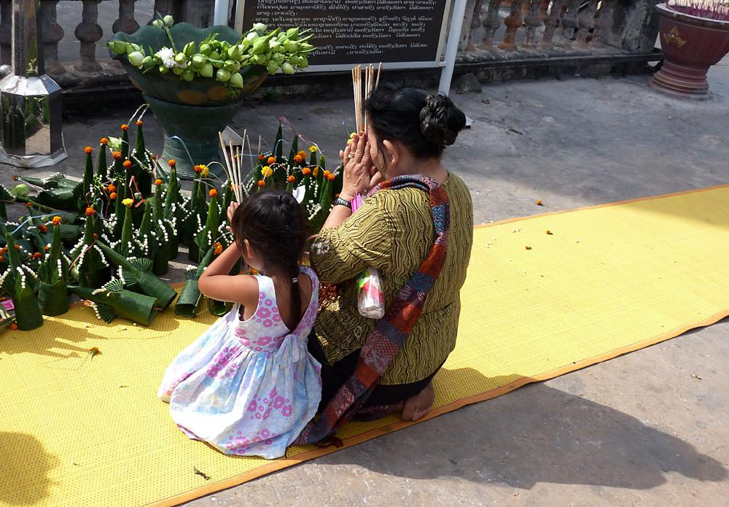

Slide 24
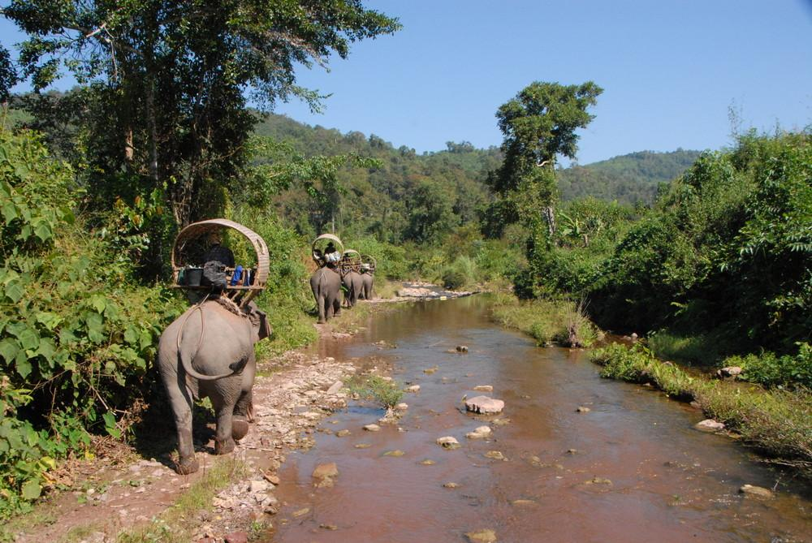

Slide 25
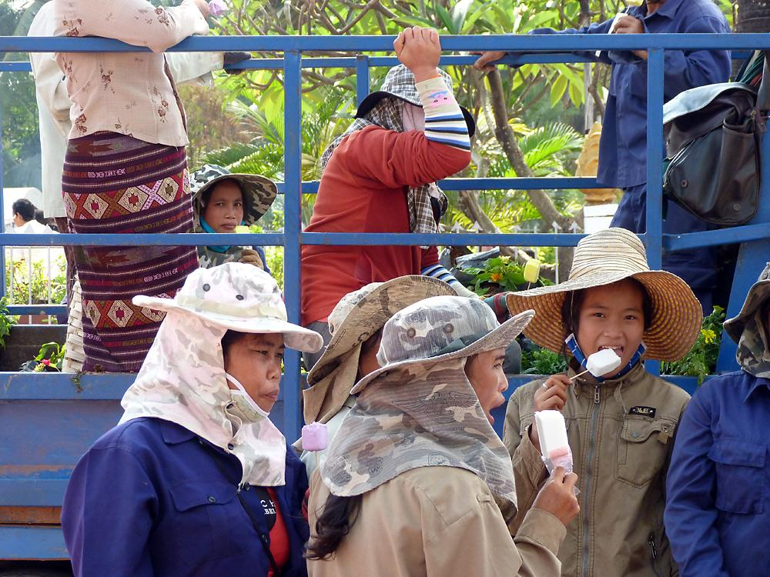

Slide 26
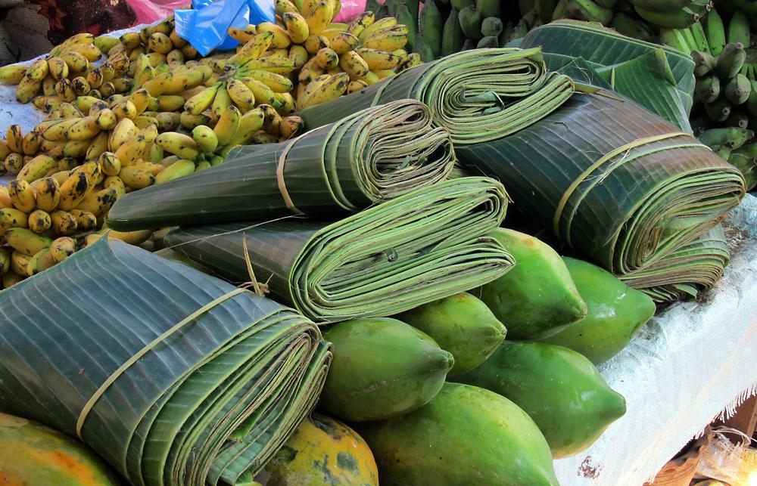

Slide 27
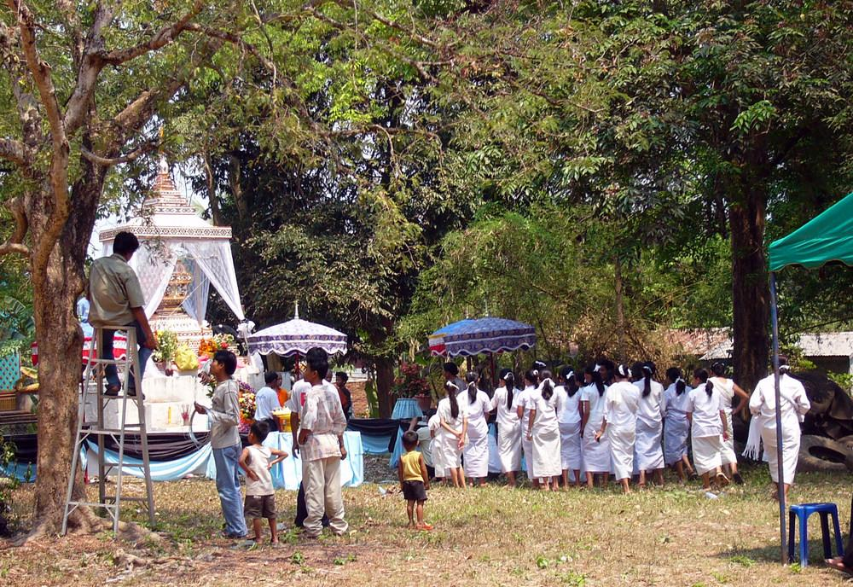

Slide 28
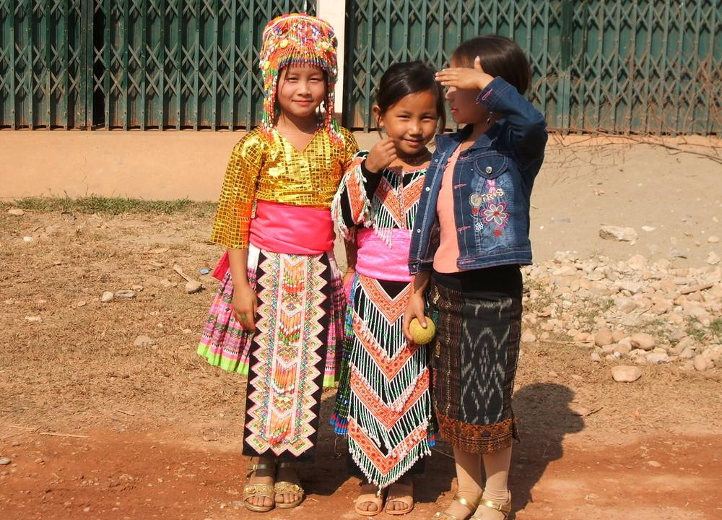

Slide 29
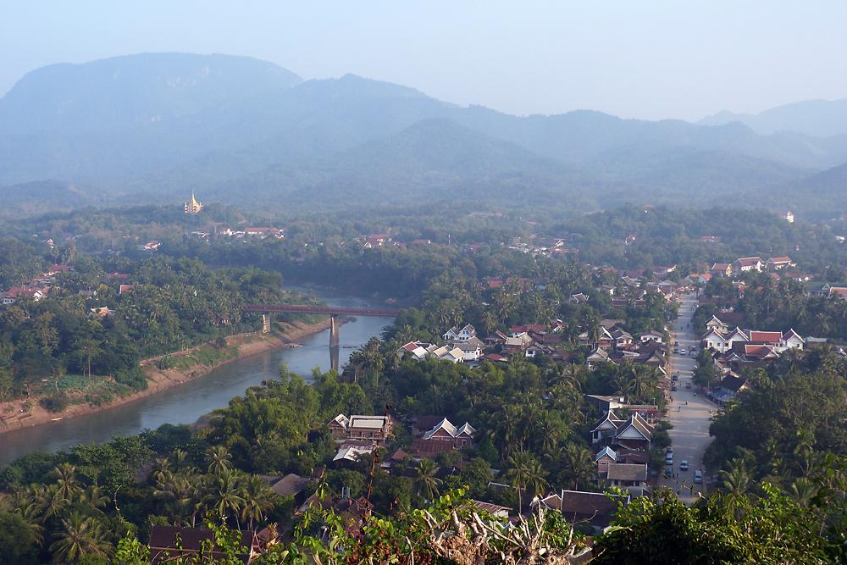

Slide 30
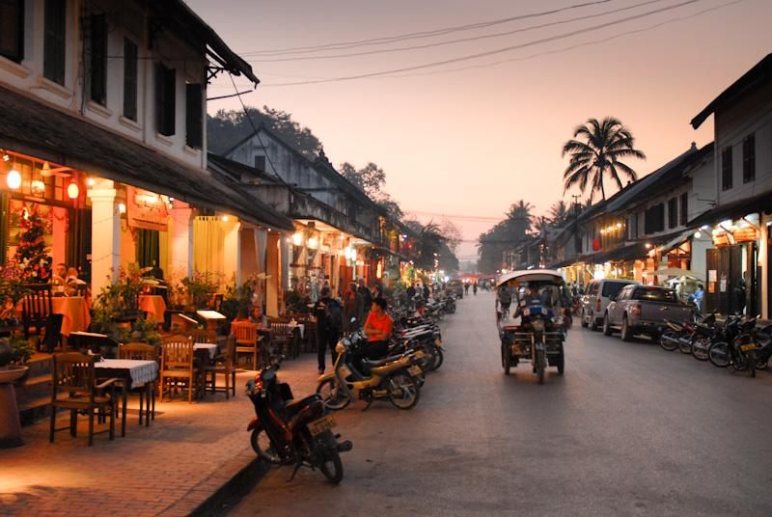
Luang Prabang

Slide 31
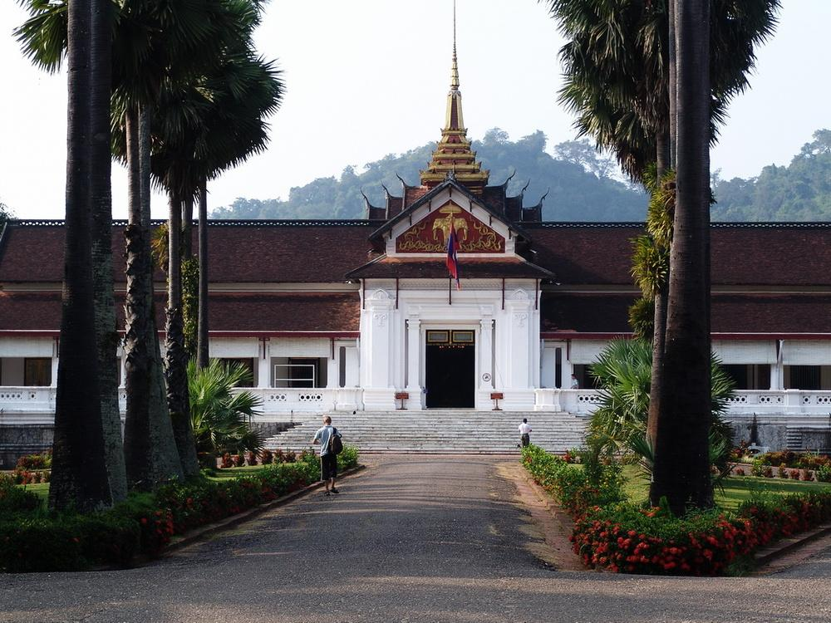
Luang Prabang Museum

Slide 32
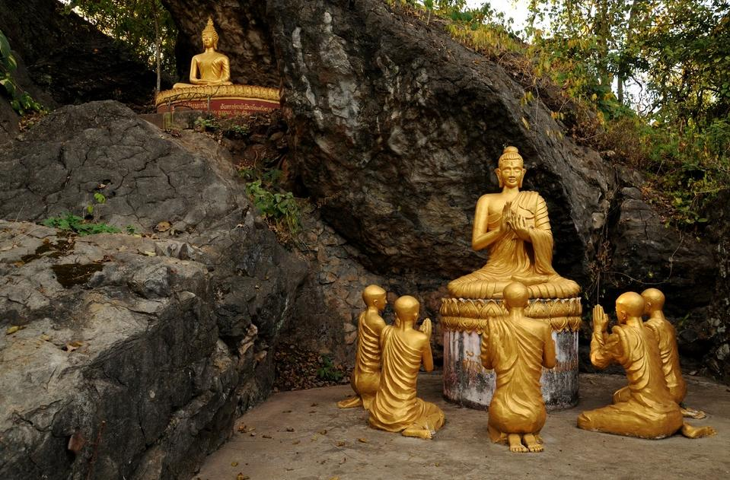

Slide 33
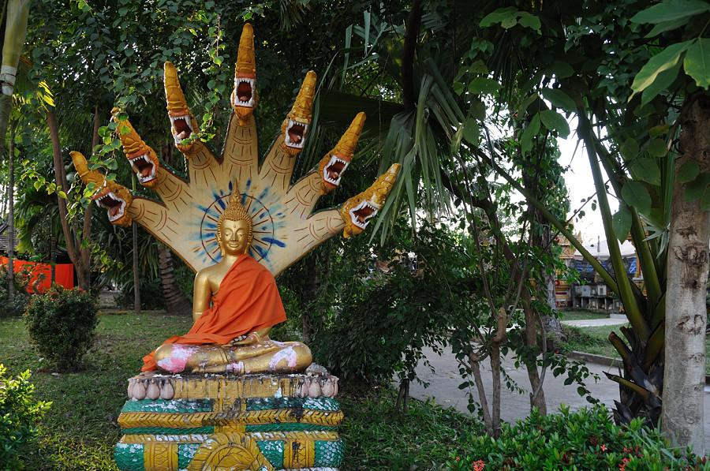

Slide 34
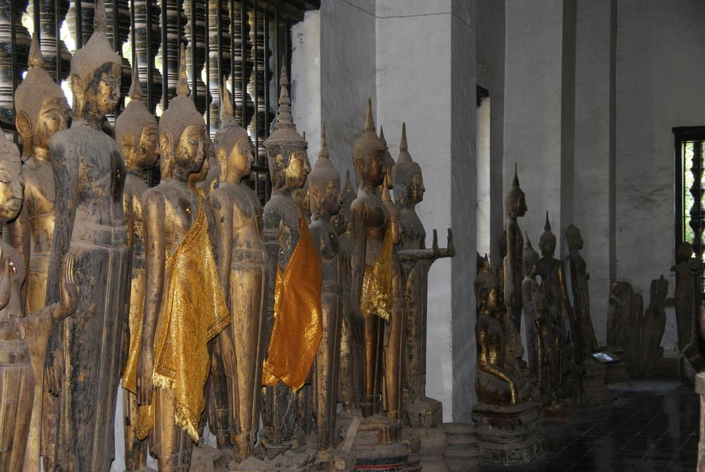

Slide 35
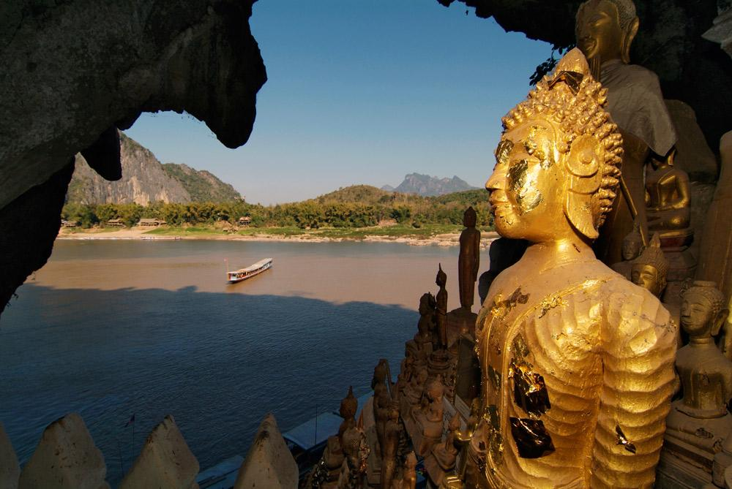
Cave Temple-Pak Ou

Slide 36
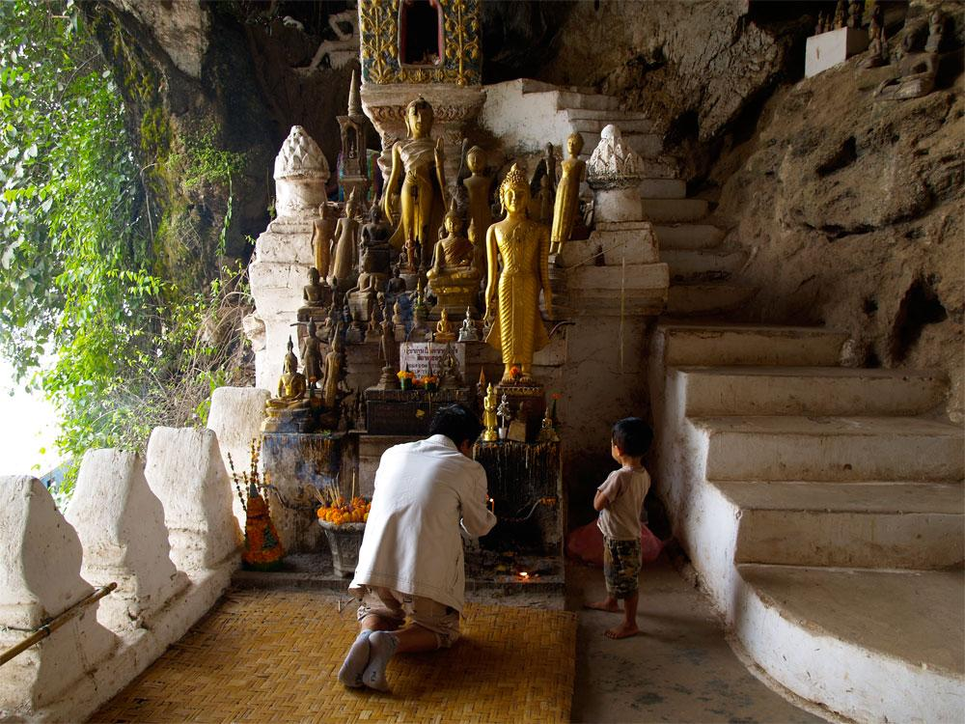
Cave Temple-Pak Ou

Slide 37
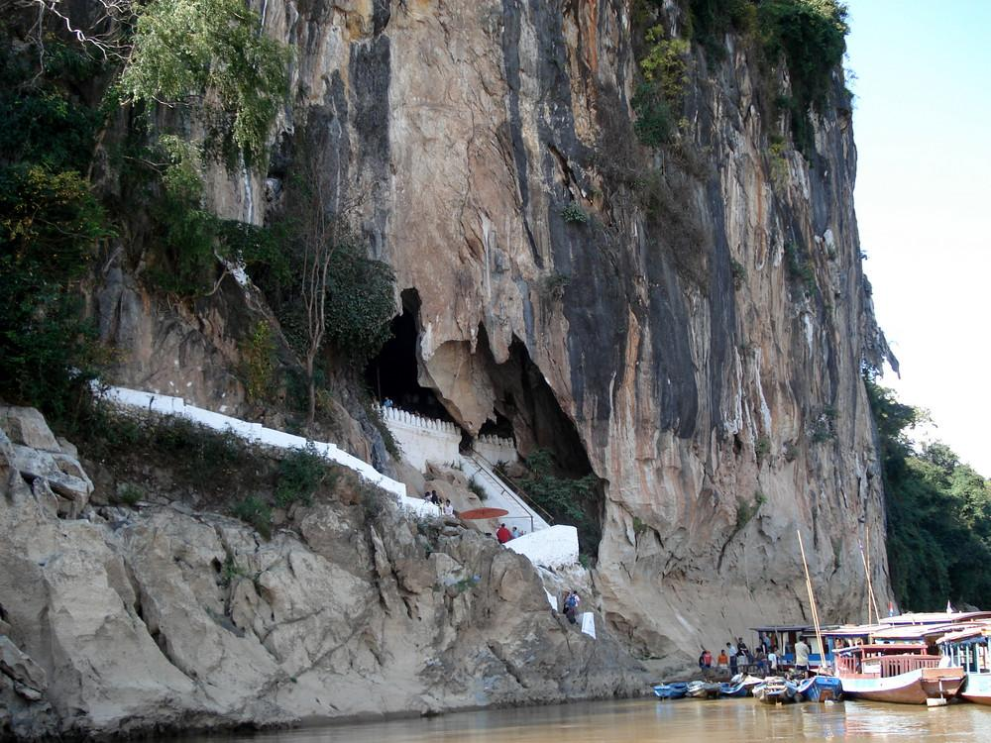
Pak Ou

Slide 38
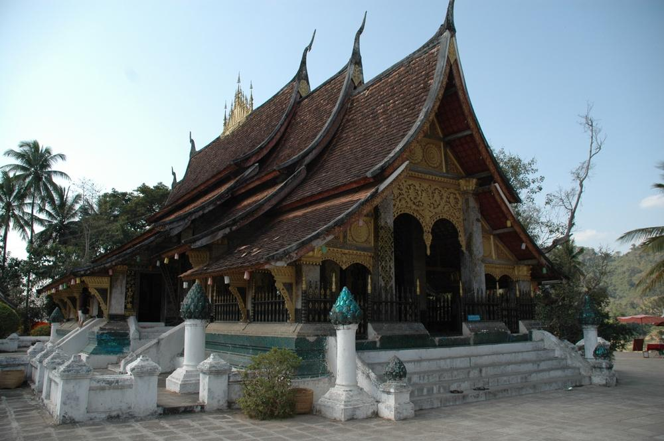
Wat Xieng Thong Temple

Slide 39
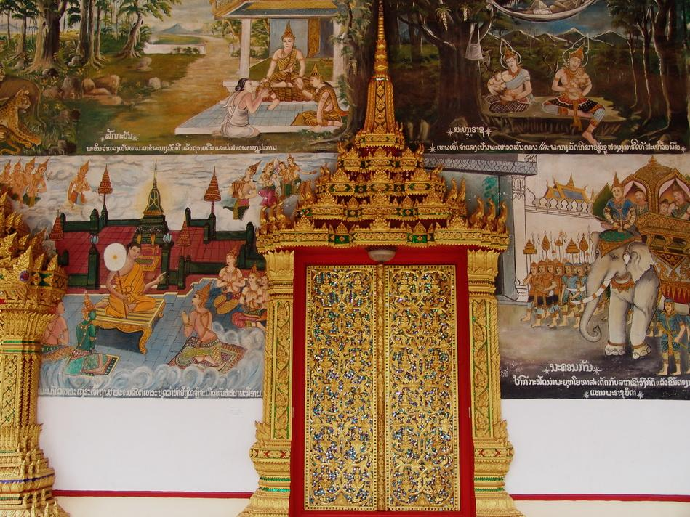
Temple Interior

Slide 40
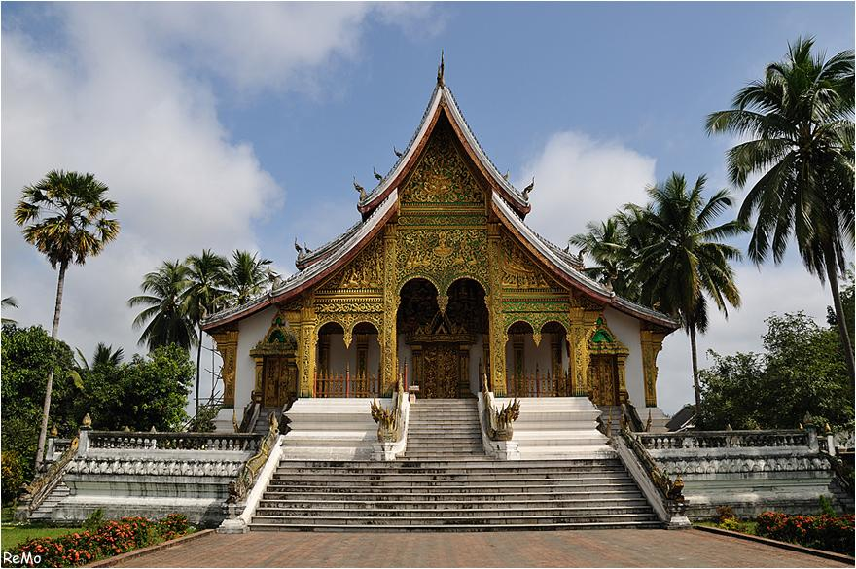
Wat Ho Phra Bang

Slide 41
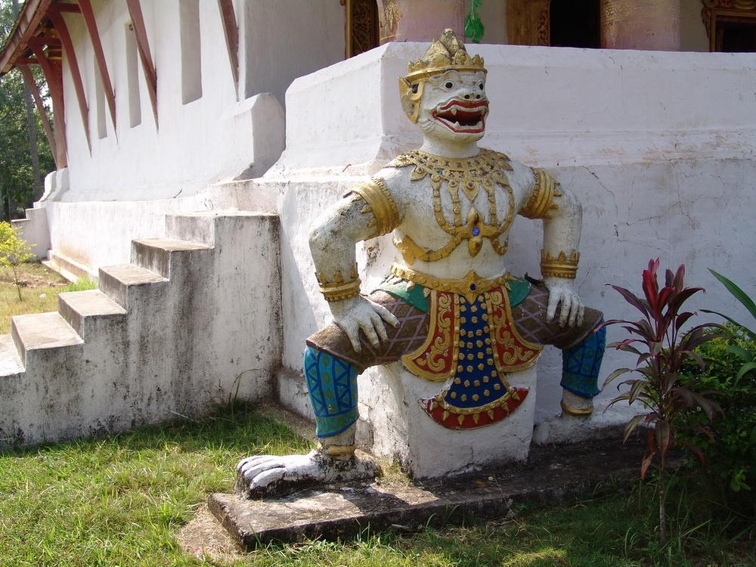
Temple Guardian

Slide 42
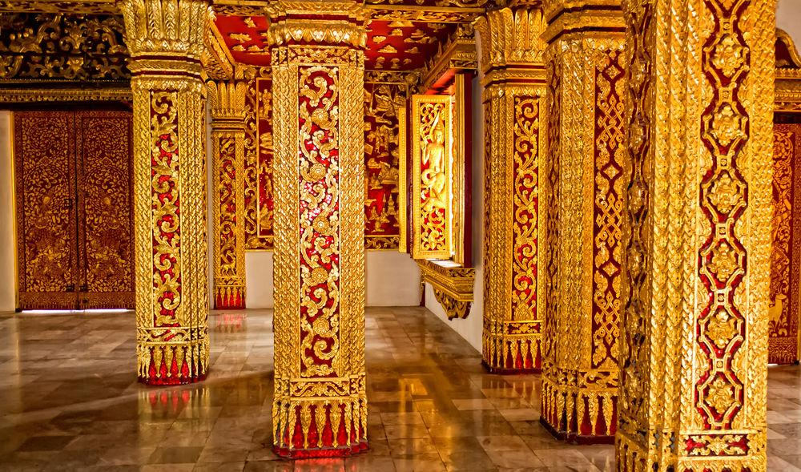
Haw Pha Beng Temple Interior

Slide 43
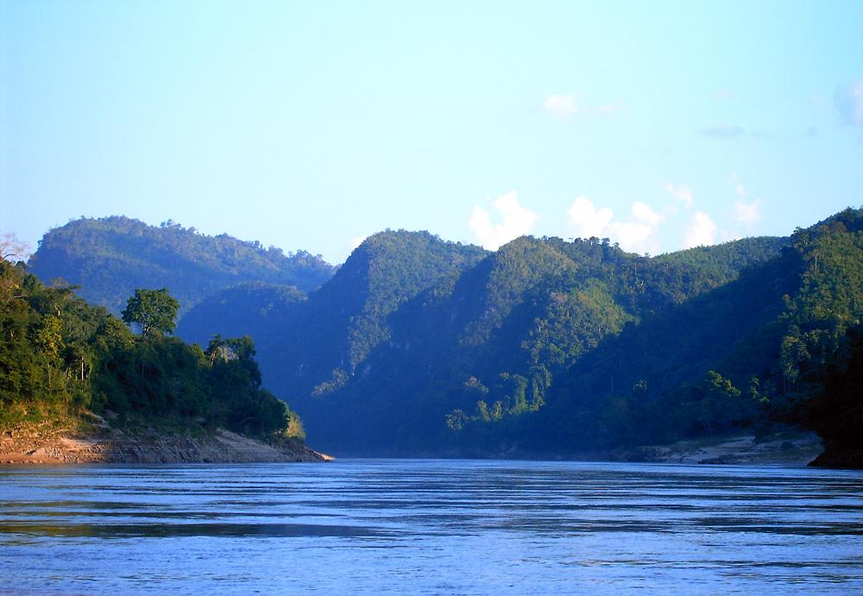
Mekong River flowing through Luang Prabang

Slide 44
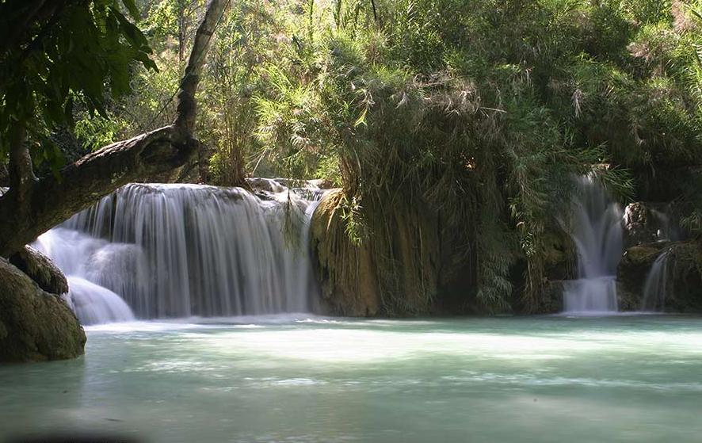

Slide 45
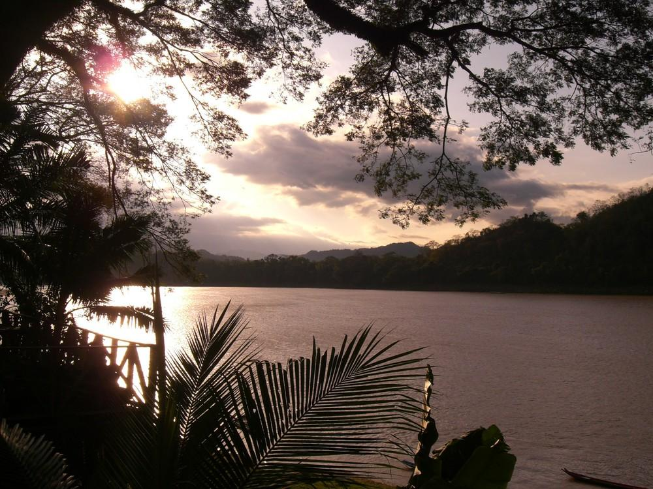

Slide 46
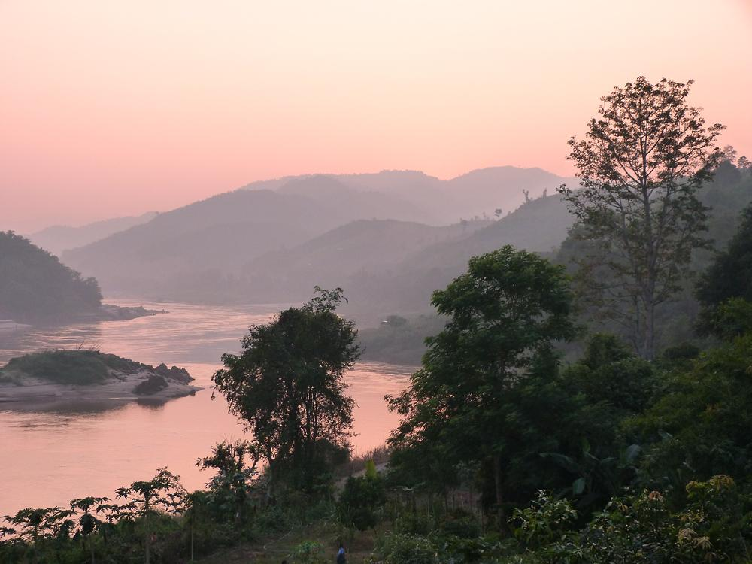
Mekong River

Slide 47
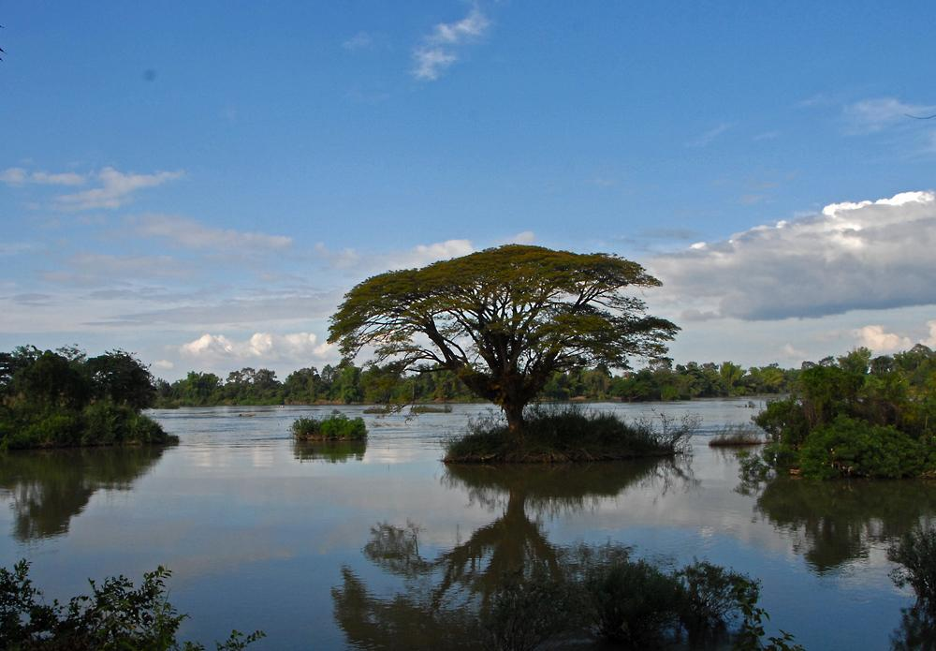

Slide 48
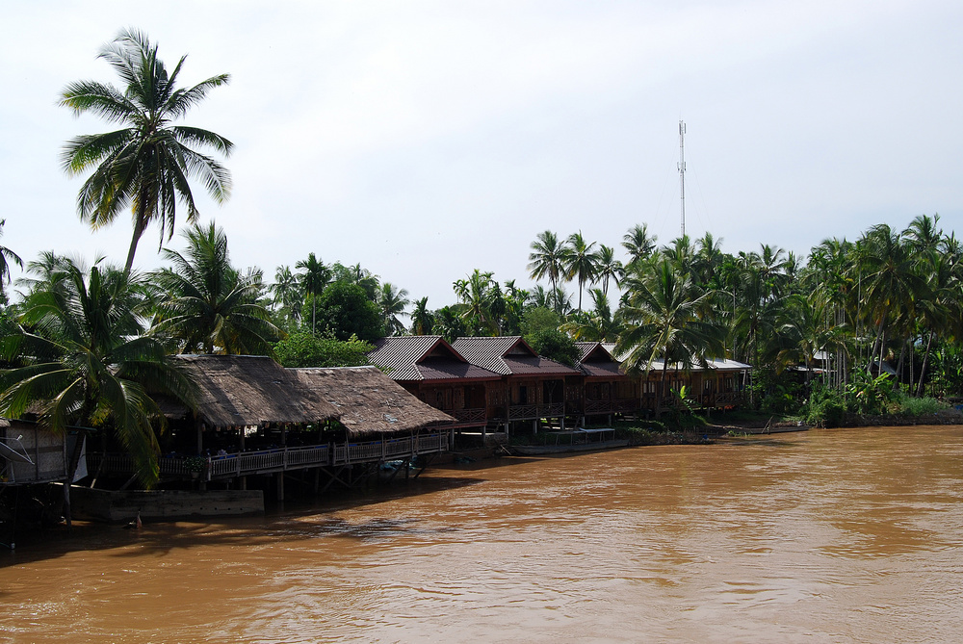
Don Khone

Slide 49
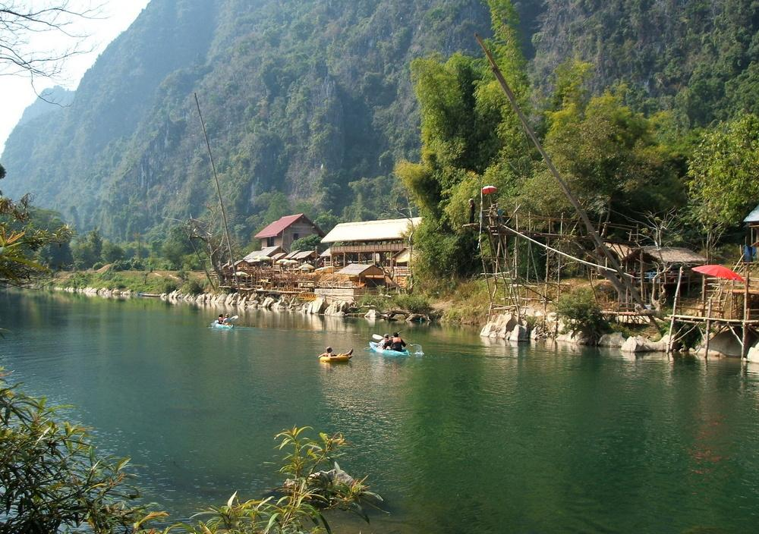

Slide 50
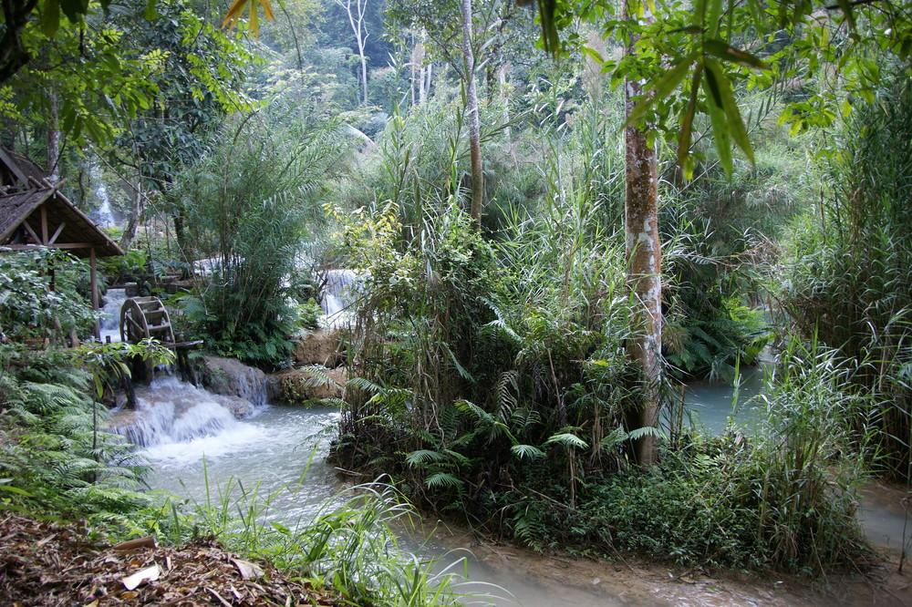
Khouang Si Waterfall

Slide 51
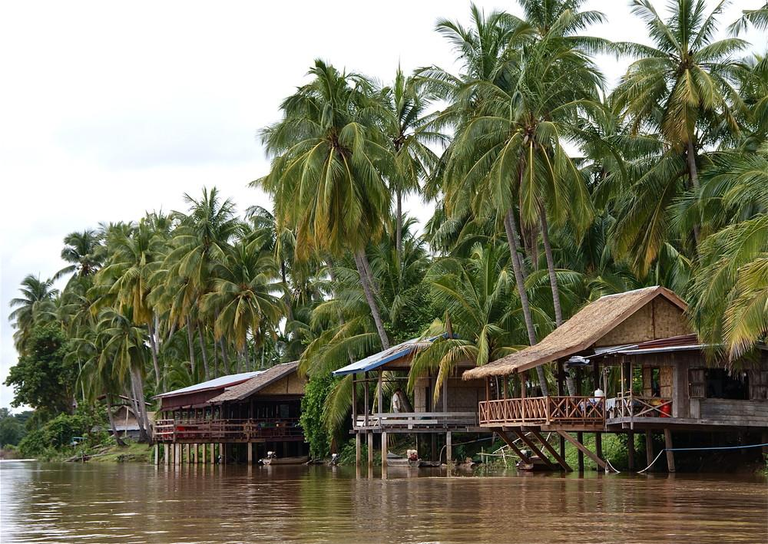

Slide 52

Moonlight on Mekong River

Slide 53

Irgendwo

Slide 54

Kong Island

Slide 55

Khouang Si Waterfall

Slide 56

Mekong

Slide 57

Mekong

Slide 58


Slide 59


Slide 60


Slide 61


Slide 62


Slide 63


Slide 64


Slide 65


Slide 66


Slide 67


Slide 68


Slide 69

The End
God Bless You

Slide 70



Accede a la sección que desees desde aquí:
Propia Creación
De la Red
Dedicatorias | Fechas Especiales | Graciosos
Historia y Arte | Lugares | Musicales
Naturaleza y Ciencias | Política | Reflexión
Religiosos | Románticos | Salud
Dedicatorias | Fechas Especiales | Graciosos
Historia y Arte | Lugares | Musicales
Naturaleza y Ciencias | Política | Reflexión
Religiosos | Románticos | Salud
Si deseas recibir pps periódicamente en tu correo electrónico subscríbete aquí:

